Slide 1
社群媒體分析實務_HW1
M10515037 洪斌峰

Slide 2
1.建構個人資料分析平台

Slide 3
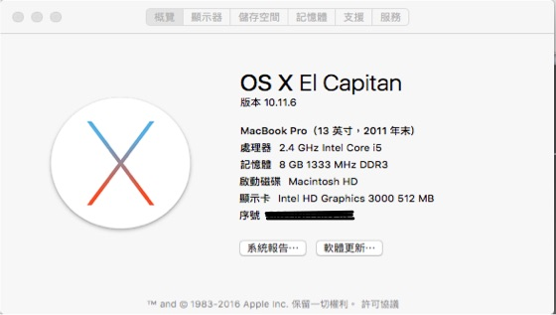
a. 安裝的作業系統以及硬體資源
Mac OS X EI Capitan

Slide 4

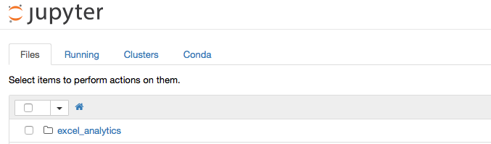
b. 安裝步驟以及平台架構
1.到Docker官方網站下載
Docker for Mac
2.下載老師給的docker-compose.yml檔
3.執行$ docker-compose up
4.到http://127.0.0.1:8888看是否能連上

Slide 5
2.請下載已抓好的Twitter ES檔案(http://goo.gl/apXktTcontent_copy)，選定十組以內關特定主題之關鍵字(如：CVE、Vulnerability、Exploit等)，對於關鍵字組進行蒐集，並選定蒐集時間範圍，並請回答下述問題：

Slide 6
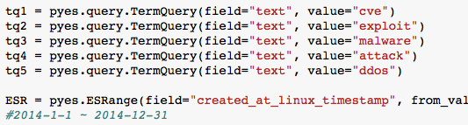
a.共計有多少Twitter參與這類關鍵字議題討論？
A:

Slide 7
b.共計有多少Tweets?
A:

Slide 8
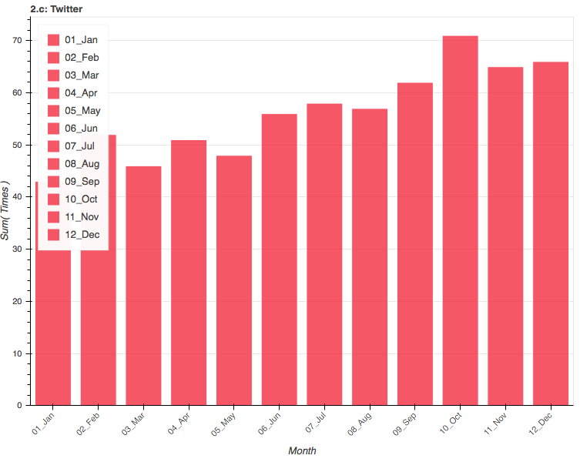
c.每個月參與的Twitter數量長條圖

Slide 9
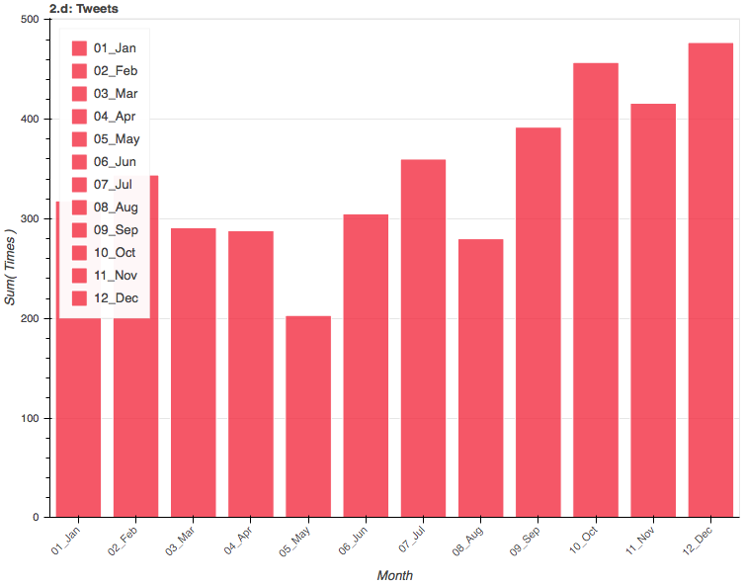
d.每個月參Tweets數量長條圖

Slide 10
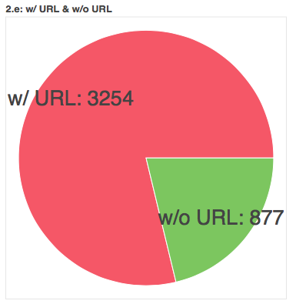

e.其中有URL與無URL的Tweets的比例圓餅圖

Slide 11
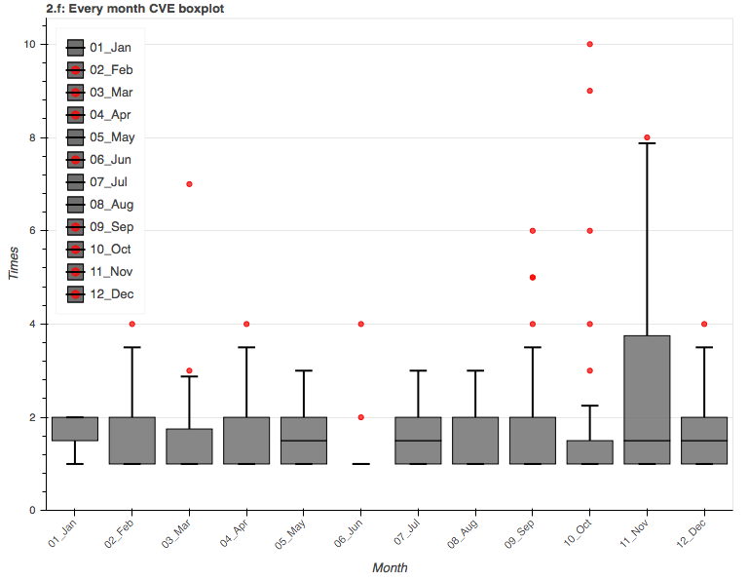
f.請依照每個月繪製各Twitter所提到CVE的箱型圖(每月最多發表帳號的次數、每月平均發表的次數、每月至少發表的次數、第一分位數、第三分位數)

Slide 12
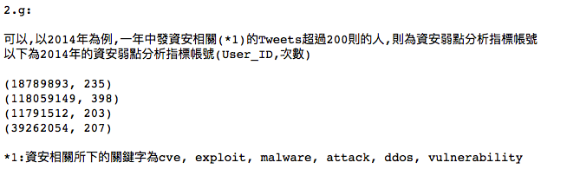
g.能否分析資安弱點分析指標帳號？如何分析？

Slide 13
3.請選擇20個以上感興趣的Twitter帳號，定義三類分析帳號標籤，並分析Twitter所討論的Tweet內容，萃取關鍵字為屬性，透過決策術演算法取得分類規則，請呈現決策術並以Heatmap對於決策樹的參數進行分析。

Slide 14
